Slide 1

Bivariatne analize
Statistične metode v edukaciji
Pedagoška fakulteta UP
12. In 19. 4. 2024
doc. dr. Ana Slavec

Slide 2
Vsebina
Primerjava povprečij različnih skupin:
T-test
ANOVA
Neparametrične alternative
Merjenje povezave med spremenljivkami za različne merske nivoje
Nominalne spremenljivke (Hi-kvadrat test)
Ordinalne spremenljivke (Spearmanov koeficient korelacije rangov)
Intervalne in razmernostne spremenljivke (Kovarianca in Pearsonov korelacijskih koeficient)
Regresija
*Prosojnice delno temeljijo na učnih gradivih BIVARIATNA ANALIZA (Ferligoj et al. 2020).

Slide 3
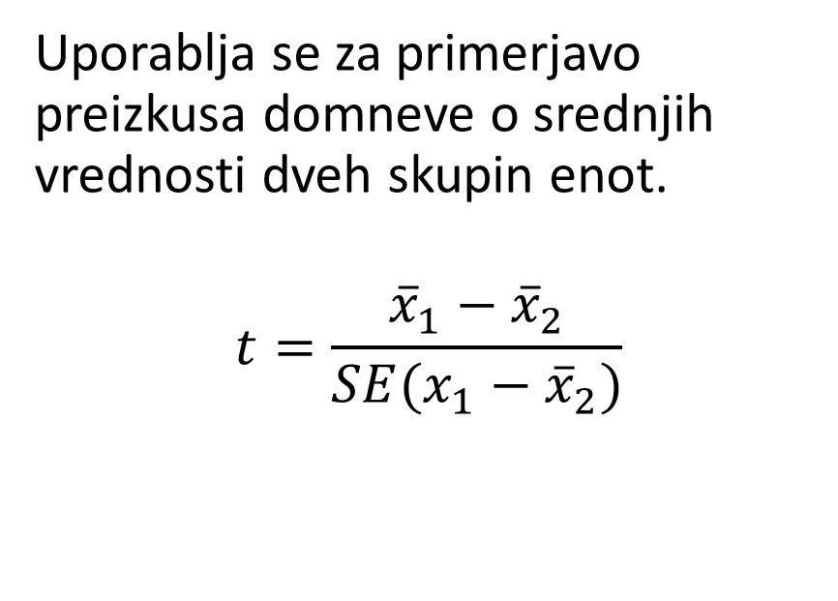

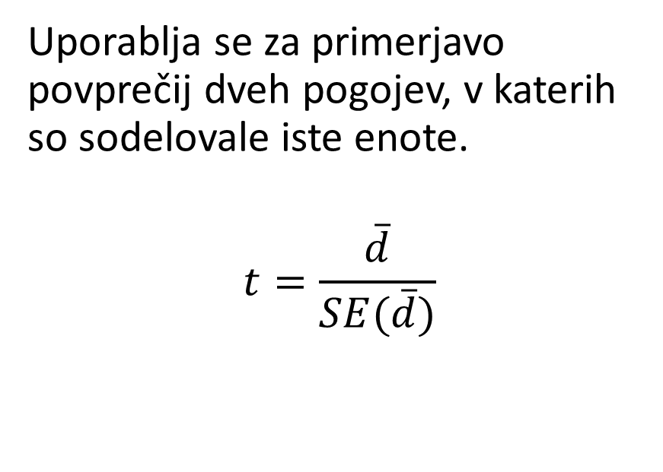
T-test
T-test za neodvisne (neparne) vzorce
T-test za odvisne (parne) vzorce
Uporablja se za primerjavo preizkusa domneve o srednjih vrednosti dveh skupin enot.
$$t=\frac{{\overline{x}}_{1}−{\overline{x}}_{2}}{SE(x_{1}−{\overline{x}}_{2})}$$
Uporablja se za primerjavo povprečij dveh pogojev, v katerih so sodelovale iste enote.
$$t=\frac{\overline{d}}{SE(\overline{d})}$$
Opomba: Zgornja formula se uporablja v primerih, ko lahko predpostavimo enakost varianc neodvisnih vzorcev. Sicer jo zamenja Welchov t-test:$t=\frac{{\overline{x}}_{1}−{\overline{x}}_{2}}{\sqrt{\frac{s_{1}^{2}}{n_{1}}+\frac{s_{2}^{2}}{n_{2}}}}$

Slide 4
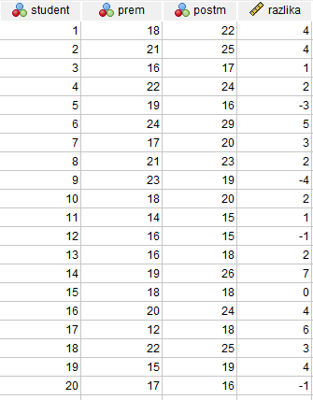
T-test odvisnih vzorcev: primer
Podatki: DependentT.sav
20 študentov je dobilo test v izpolnjevanje pred študijem določenega modula in nato ponovno po zaključku modula.
Želimo ugotoviti, ali na splošno naše poučevanje vodi k izboljšanju znanja oziroma spretnosti študentov, tj. ali obstajajo razlike v znanju študentov pred in po študiju tega modula.

Slide 5
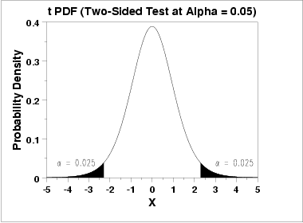
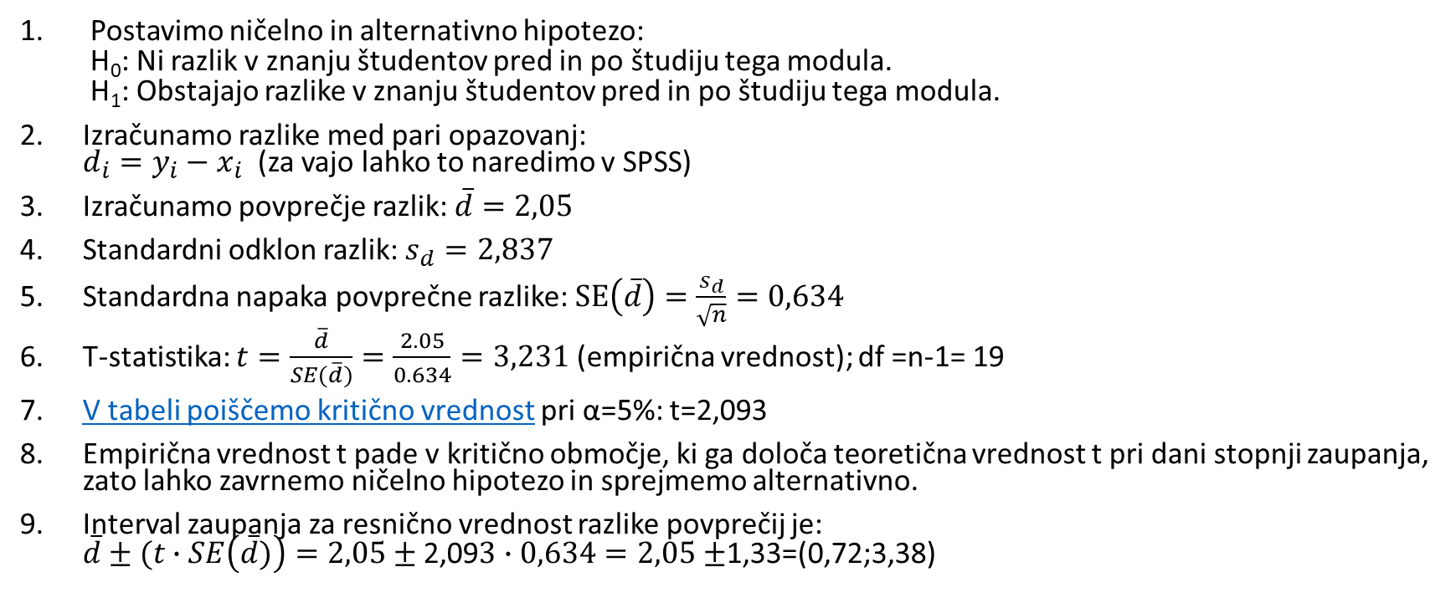
T-test odvisnih vzorcev: izračun
Postavimo ničelno in alternativno hipotezo: H₀: Ni razlik v znanju študentov pred in po študiju tega modula. H₁: Obstajajo razlike v znanju študentov pred in po študiju tega modula.
Izračunamo razlike med pari opazovanj: $d_{i}=y_{i}−$ $x_{i}$ (za vajo lahko to naredimo v SPSS)
Izračunamo povprečje razlik: $\overline{d}=2,05$
Standardni odklon razlik: $s_{d}=2,837$
Standardna napaka povprečne razlike: $SE\left(\overline{d}\right)=\frac{s_{d}}{\sqrt{n}}=0,634$
T-statistika: $t=\frac{\overline{d}}{SE(\overline{d})}=\frac{2.05}{0.634}=3,231$ (empirična vrednost); df =n-1= 19
V tabeli poiščemo kritično vrednost pri α=5%: t=2,093
Empirična vrednost t pade v kritično območje, ki ga določa teoretična vrednost t pri dani stopnji zaupanja, zato lahko zavrnemo ničelno hipotezo in sprejmemo alternativno.
Interval zaupanja za resnično vrednost razlike povprečij je: $\overline{d}±(t∙SE\left(\overline{d})\right)=2,05±\text{2,09}3∙0,634=2,05±$1,33=(0,72;3,38)

Slide 6
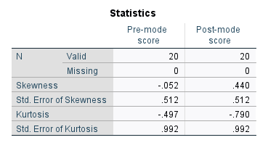
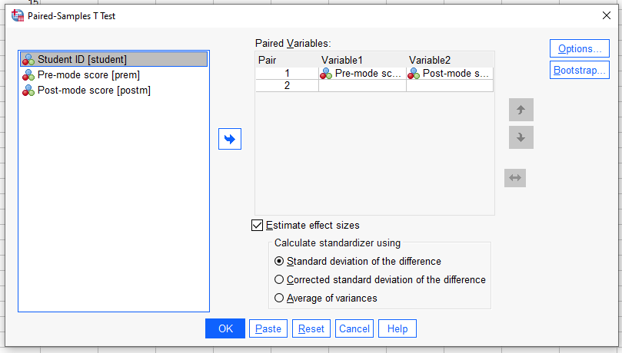
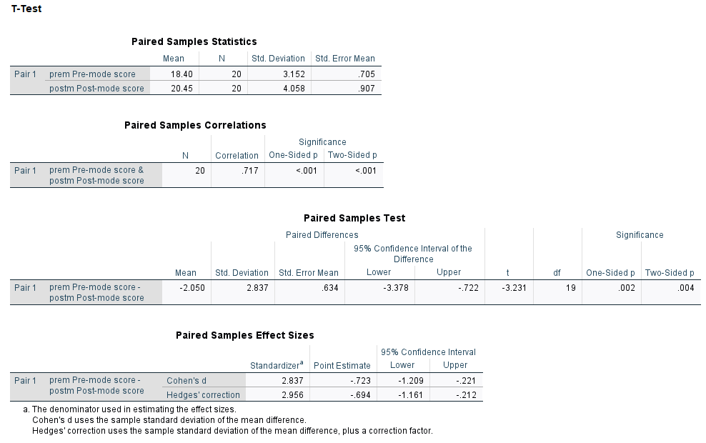
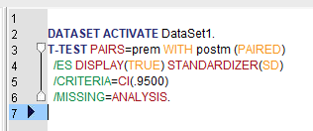
T-test odvisnih vzorcev v SPSS

Slide 7
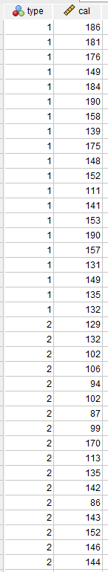
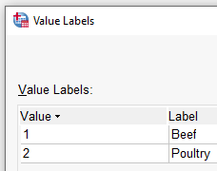
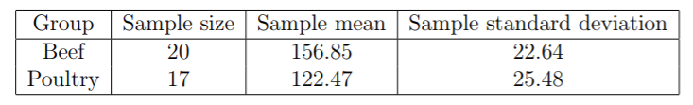
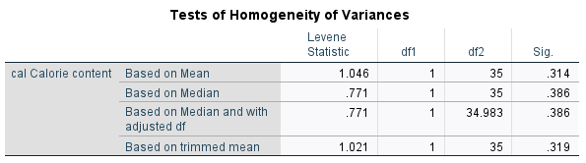
T-test neodvisnih vzorcev: primer
Podatki: indipendentT.sav
Primerjava kalorične vsebnosti dveh vrst hotdoga (Moor and McCabe: Uvod v prakso v statistiki)
Pri neodvisnem t-testu najprej z Levenovim testom preverimo, ali lahko predpostavimo njuno enakost: H₀: Varianci sta enaki. H₁: Varianci nista enaki.
Interpretacija: Ker je statistična značilnost nad 0.05, ne moremo zavrniti ničelne hipoteze in lahko predpostavimo enakost.

Slide 8
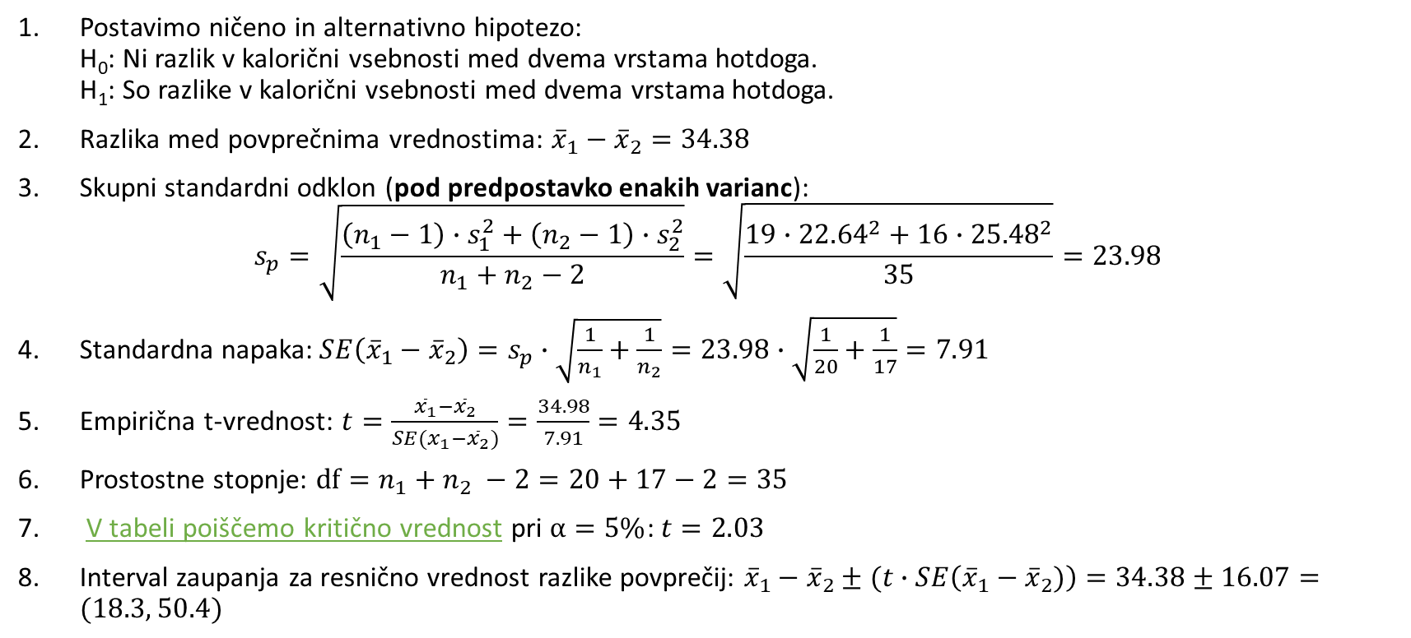
T-test neodvisnih vzorcev: izračun
Postavimo ničeno in alternativno hipotezo: H₀: Ni razlik v kalorični vsebnosti med dvema vrstama hotdoga. H₁: So razlike v kalorični vsebnosti med dvema vrstama hotdoga.
Razlika med povprečnima vrednostima: ${\overline{x}}_{1}−{\overline{x}}_{2}=34.38$
Skupni standardni odklon (pod predpostavko enakih varianc): $s_{p}=\sqrt{\frac{\left(n_{1}−1\right)∙s_{1}^{2}+\left(n_{2}−1\right)∙s_{2}^{2}}{n_{1}+n_{2}−2}}=\sqrt{\frac{19∙{22.64}^{2}+16∙{25.48}^{2}}{35}}=23.98$
Standardna napaka:$SE\left({\overline{x}}_{1}−{\overline{x}}_{2}\right)=s_{p}∙\sqrt{\frac{1}{n_{1}}+\frac{1}{n_{2}}}=23.98∙\sqrt{\frac{1}{20}+\frac{1}{17}}=7.91$
Empirična t-vrednost: $t=\frac{{\overline{x}}_{1}−{\overline{x}}_{2}}{SE(x_{1}−{\overline{x}}_{2})}=\frac{34.98}{7.91}=4.35$
Prostostne stopnje: $df=n_{1}+n_{2} −2=20+17−2=35$
V tabeli poiščemo kritično vrednost pri $α=5\%$: $t=2.03$
Interval zaupanja za resnično vrednost razlike povprečij: ${\overline{x}}_{1}−{\overline{x}}_{2}±(t∙SE\left({\overline{x}}_{1}−{\overline{x}}_{2})\right)=34.38±16.07=(18.3, 50.4)$

Slide 9
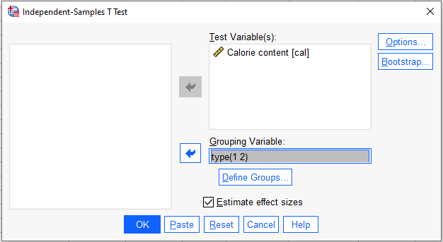
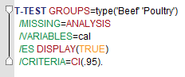
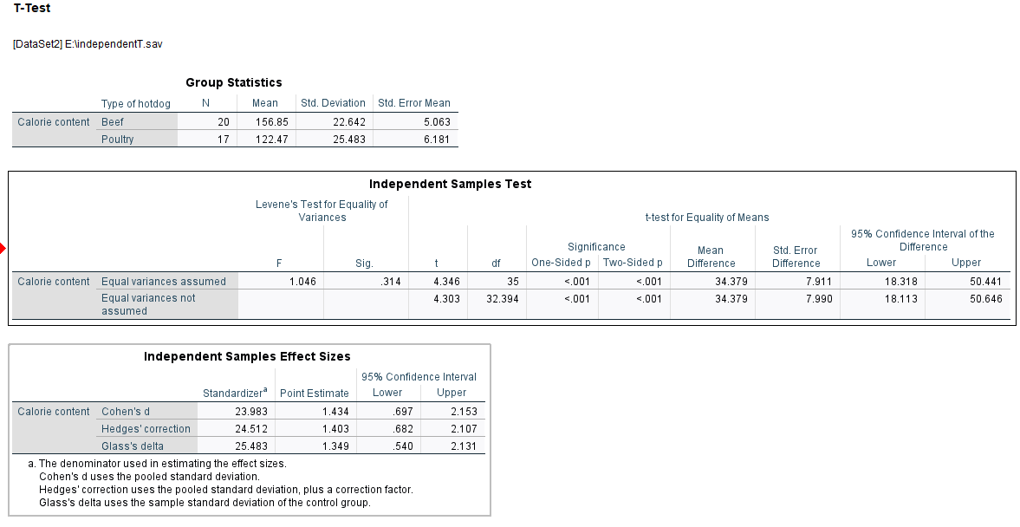
T-test neodvisnih vzorcev v SPSS
…

Slide 10
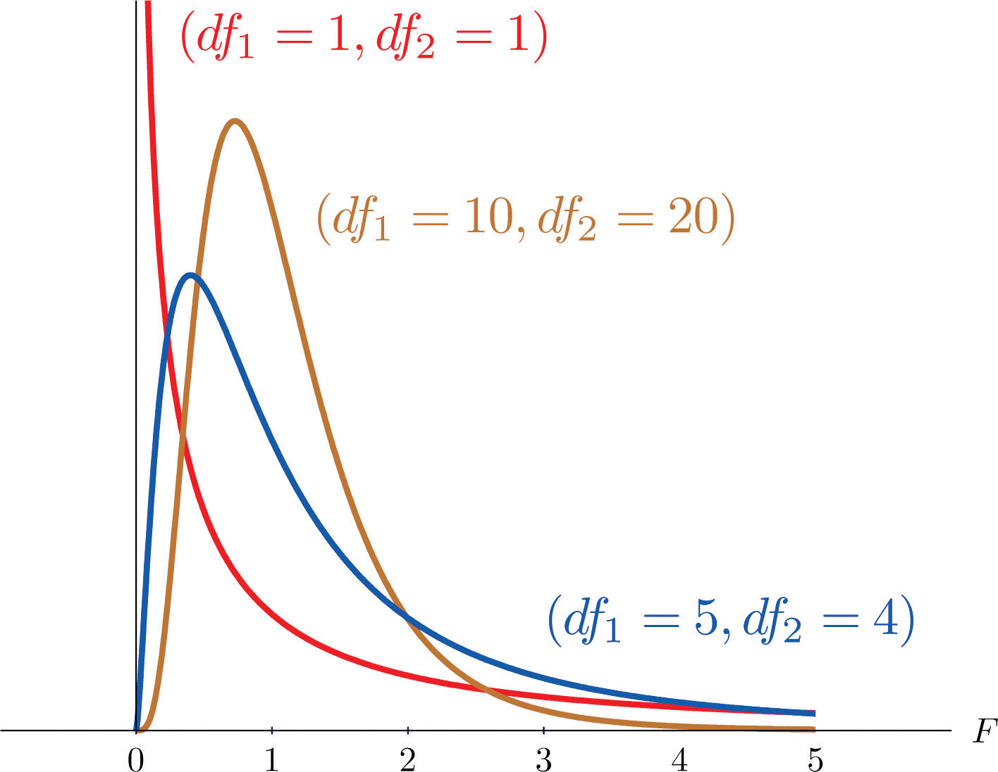
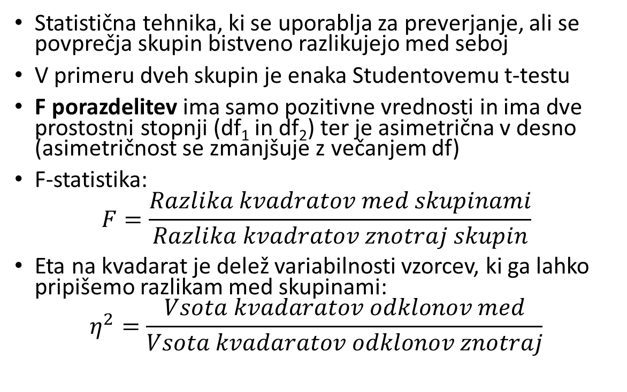
Analiza variance (ANOVA)
Statistična tehnika, ki se uporablja za preverjanje, ali se povprečja skupin bistveno razlikujejo med seboj
V primeru dveh skupin je enaka Studentovemu t-testu
F porazdelitev ima samo pozitivne vrednosti in ima dve prostostni stopnji (df₁ in df₂) ter je asimetrična v desno (asimetričnost se zmanjšuje z večanjem df)
F-statistika:
$$F=\frac{Razlika kvadratov med skupinami}{Razlika kvadratov znotraj skupin}$$
Eta na kvadarat je delež variabilnosti vzorcev, ki ga lahko pripišemo razlikam med skupinami:
$$η^{2}=\frac{Vsota kvadaratov odklonov med}{Vsota kvadaratov odklonov znotraj}$$

Slide 11
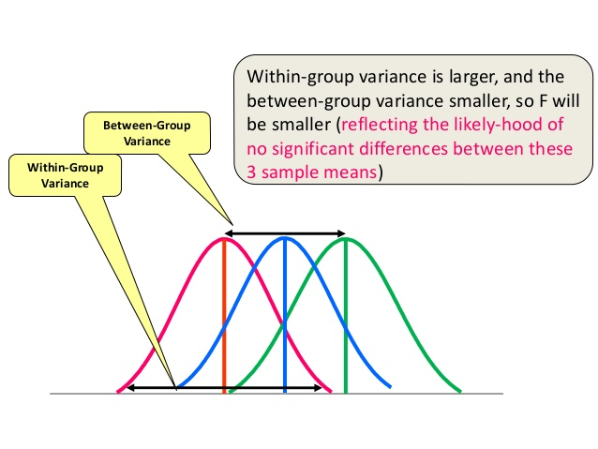
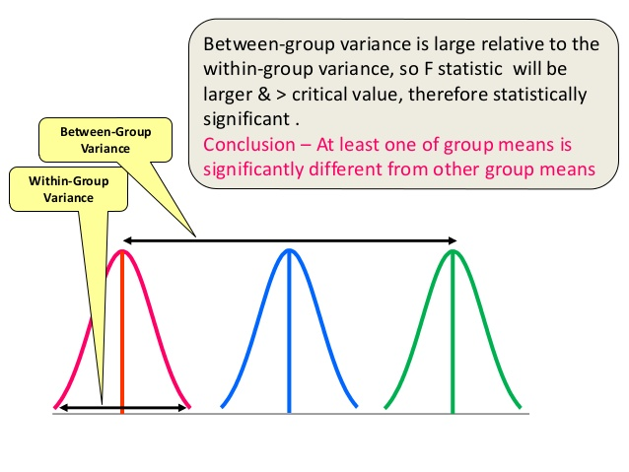
Varianca med skupinami in znotraj skupin
Source: Dr. Asim’s Anatomy Cafe

Slide 12
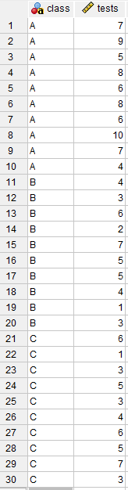
ANOVA: primer
Podatki: anova.sav
Tri skupine desetih slučajno izbranih študentov so postavljene v tri različne učilnice:
Konstantna glasba v ozadju
Variabilna glasba v ozadju
Brez glasbe v ozadju
Po enem mesecu je sledil preizkus znanja. Zanima nas, ali glasba pomaga pri vsrkavanju informacij?

Slide 13
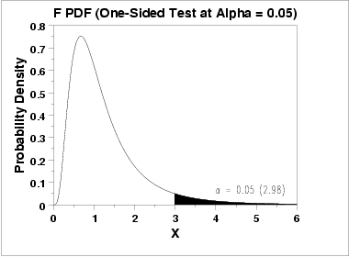
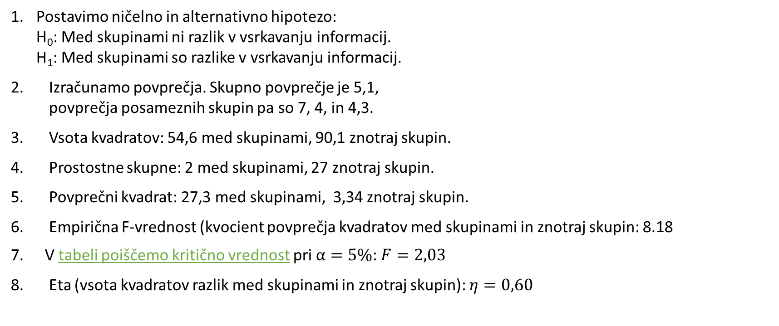
ANOVA: izračun
Postavimo ničelno in alternativno hipotezo: H₀: Med skupinami ni razlik v vsrkavanju informacij. H₁: Med skupinami so razlike v vsrkavanju informacij.
Izračunamo povprečja. Skupno povprečje je 5,1, povprečja posameznih skupin pa so 7, 4, in 4,3.
Vsota kvadratov: 54,6 med skupinami, 90,1 znotraj skupin.
Prostostne skupne: 2 med skupinami, 27 znotraj skupin.
Povprečni kvadrat: 27,3 med skupinami, 3,34 znotraj skupin.
Empirična F-vrednost (kvocient povprečja kvadratov med skupinami in znotraj skupin: 8.18
V tabeli poiščemo kritično vrednost pri $α=5\%$: $F=2,03$
Eta (vsota kvadratov razlik med skupinami in znotraj skupin): $η=0,60$

Slide 14
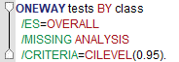
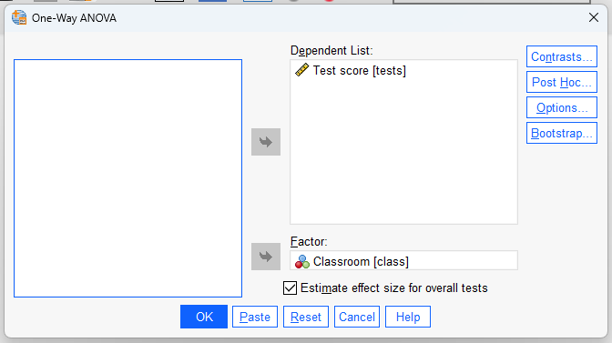
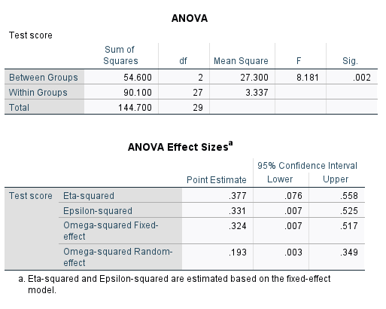
ANOVA v SPSS

Slide 15
Neparametrične alternative
Če podatki niso normalno porazdeljeni, moramo parametrični test zamenjati z ustreznim neparametričnim testom:
Cilj | Parametrični test | Neparametrični test
Testiranje razlike med dvema odvisnima nizoma enot (npr. test prej potem) | Odvisni t-test | Wilcoxon test predznačenih rangov
Testiranje razlike med dvema neodvisnima nizoma enot | Neodvisni t-test | Mann-Whitney U test
Testiranje razlike med tremi ali več neodvisnimi nizi enot | ANOVA | Kruskal-Wallis H test

Slide 16
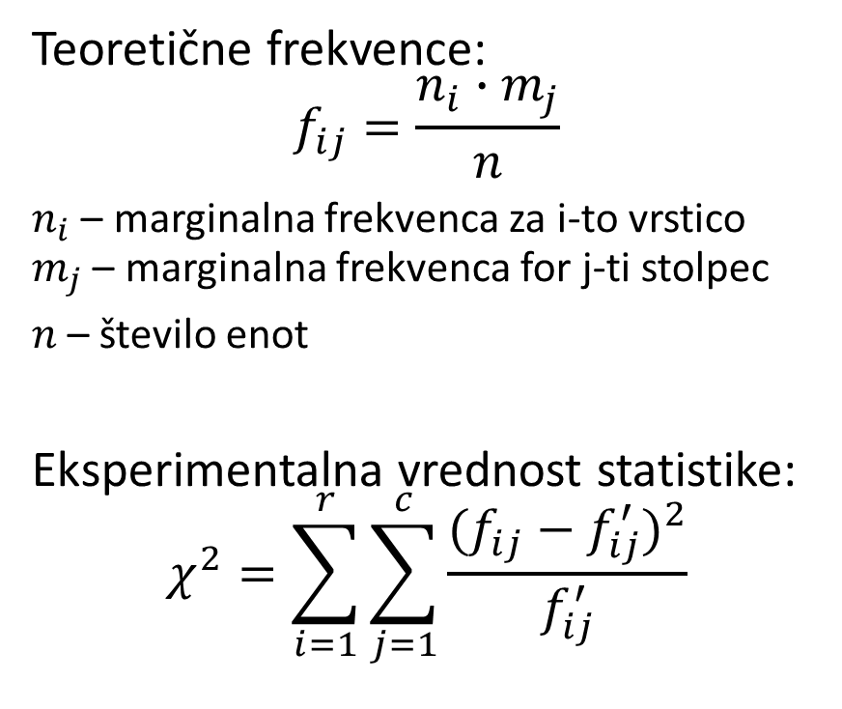
Hi-kvadrat
Mere povezanost za nominalne spremenljivke
Uporablja se za ugotavljanje, ali obstaja statistično značilna razlika med pričakovanimi in opazovanimi frekvencami v eni ali več kategorijah.
H0: V populaciji ni povezanosti med spremenljivkama.
H1:V populaciji je povezanost med spremenljivkama.
Teoretične frekvence:
$$f_{ij}=\frac{n_{i}{∙m}_{j}}{n}$$ $n_{i}$ – marginalna frekvenca za i-to vrstico $m_{j}$ – marginalna frekvenca for j-ti stolpec
$n$– število enot
Eksperimentalna vrednost statistike:
$$χ^{2}=\sum_{i=1}^{r}{\sum_{j=1}^{c}{\frac{{(f_{ij}−f_{ij}^{′})}^{2}}{f_{ij}^{′}}}}$$

Slide 17
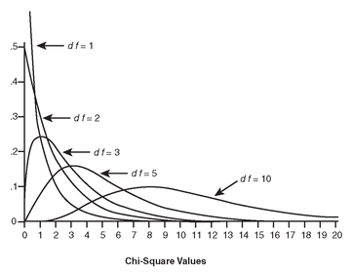
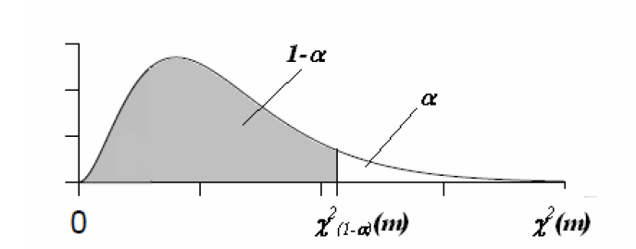
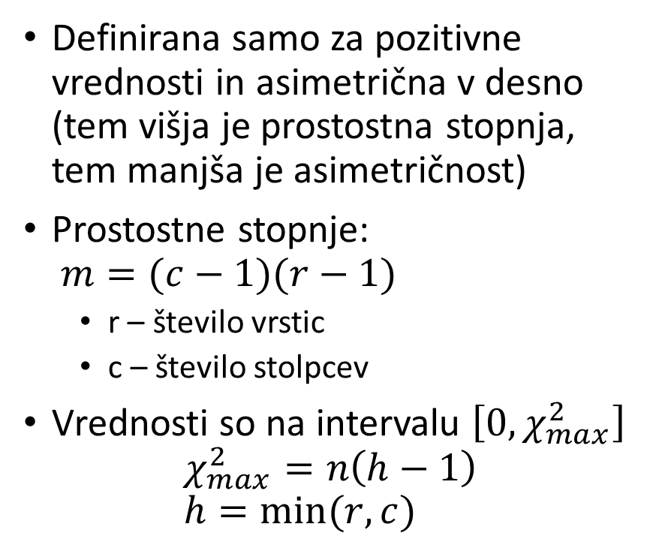
Hi-kvadrat porazdelitev
Definirana samo za pozitivne vrednosti in asimetrična v desno (tem višja je prostostna stopnja, tem manjša je asimetričnost)
Prostostne stopnje: $m=(c−1)(r−1)$
r – število vrstic
c – število stolpcev
Vrednosti so na intervalu $\left[{0, χ}_{max}^{2}\right]$
$$χ_{max}^{2}=n\left(h−1\right) \\ h=min⁡(r,c)$$

Slide 18
Hi-kvadrat: primer
Podatki: ChiSquare.sav
Ali obstajajo razlike med spoloma pri namestitvi študentov?
Ugotoviti moramo, ali obstajajo razlike med empiričnimi in teoretičnimi frekvancami. Če so razlike dovolj velike, potem lahko rečemo, da obstaja povezava med spremenljivkama spol in namestitev.
Empiric. freq. | With parents | Student home | Private accom. | Total
Men | 16 | 40 | 24 | 80
Women | 48 | 36 | 36 | 120
Total | 64 | 76 | 60 | 200
Theor. freq. | With parents | Student home | Private accom. | Total
Men | 25.6 | 30.4 | 24 | 80
Women | 38.4 | 45.6 | 36 | 120
Total | 64 | 76 | 60 | 200

Slide 19
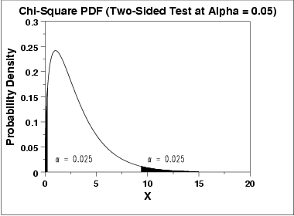
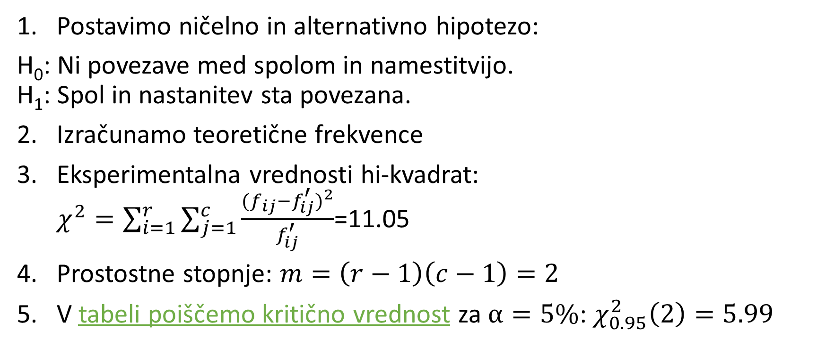
Hi-kvadrat: izračun
Postavimo ničelno in alternativno hipotezo:
H₀: Ni povezave med spolom in namestitvijo. H₁: Spol in nastanitev sta povezana.
Izračunamo teoretične frekvence
Eksperimentalna vrednosti hi-kvadrat: $χ^{2}=\sum_{i=1}^{r}{\sum_{j=1}^{c}{\frac{{(f_{ij}−f_{ij}^{′})}^{2}}{f_{ij}^{′}}}}$=11.05
Prostostne stopnje: $m=\left(r−1\right)\left(c−1\right)=2$
V tabeli poiščemo kritično vrednost za $α=5\%$: $χ_{0.95}^{2}\left(2\right)=5.99$

Slide 20
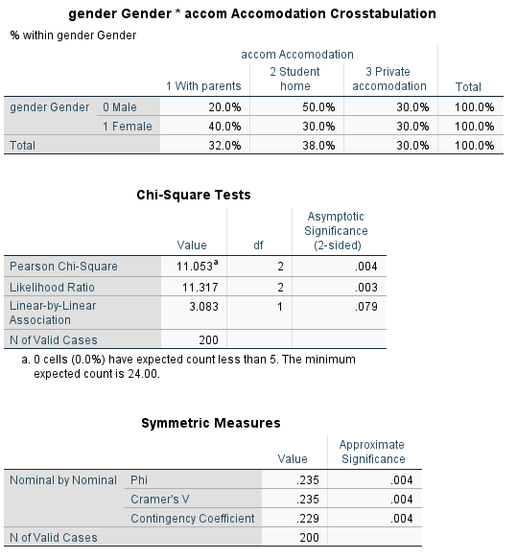
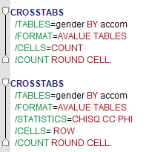
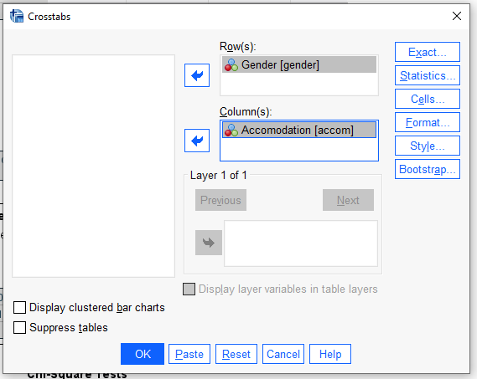
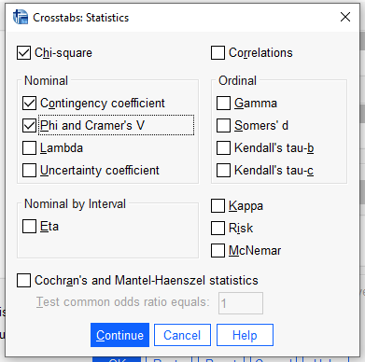
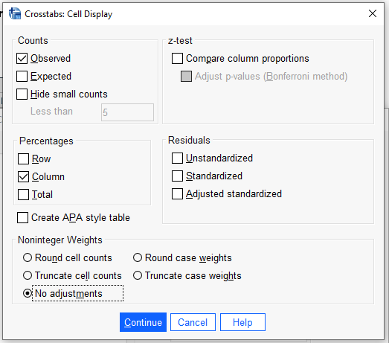
Hi-kvadrat v SPSS

Slide 21
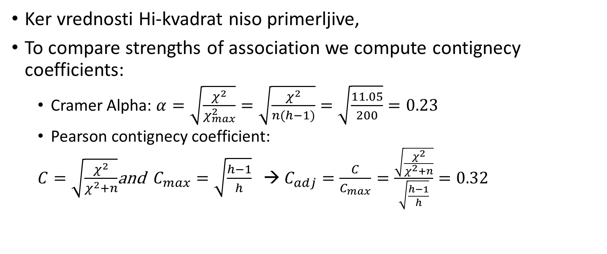
Moč povezave: kontingenčni koeficienti
Ker vrednosti Hi-kvadrat niso primerljive,
To compare strengths of association we compute contignecy coefficients:
Cramer Alpha: $α=\sqrt{\frac{χ^{2}}{χ_{max}^{2}}}=\sqrt{\frac{χ^{2}}{n(h−1)}}=\sqrt{\frac{11.05}{200}}=0.23$
Pearson contignecy coefficient:
$C=\sqrt{\frac{χ^{2}}{χ^{2}+n}}$and $C_{max}=\sqrt{\frac{h−1}{h}}$ → $C_{adj}=\frac{C}{C_{max}}=\frac{\sqrt{\frac{χ^{2}}{χ^{2}+n}}}{\sqrt{\frac{h−1}{h}}}=0.32$

Slide 22
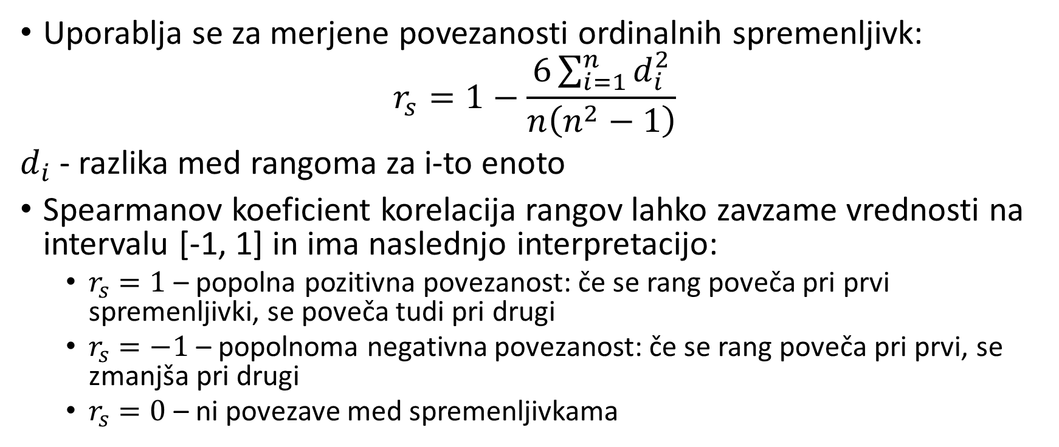
Spearmanov koeficient korelacije rangov
Uporablja se za merjene povezanosti ordinalnih spremenljivk:
$$r_{s}=1−\frac{6\sum_{i=1}^{n}{d_{i}^{2}}}{n\left(n^{2}−1\right)}$$
$d_{i}$- razlika med rangoma za i-to enoto
Spearmanov koeficient korelacija rangov lahko zavzame vrednosti na intervalu [-1, 1] in ima naslednjo interpretacijo:
$r_{s}=1$ – popolna pozitivna povezanost: če se rang poveča pri prvi spremenljivki, se poveča tudi pri drugi
$r_{s}=−1$ – popolnoma negativna povezanost: če se rang poveča pri prvi, se zmanjša pri drugi
$r_{s}=0$ – ni povezave med spremenljivkama

Slide 23
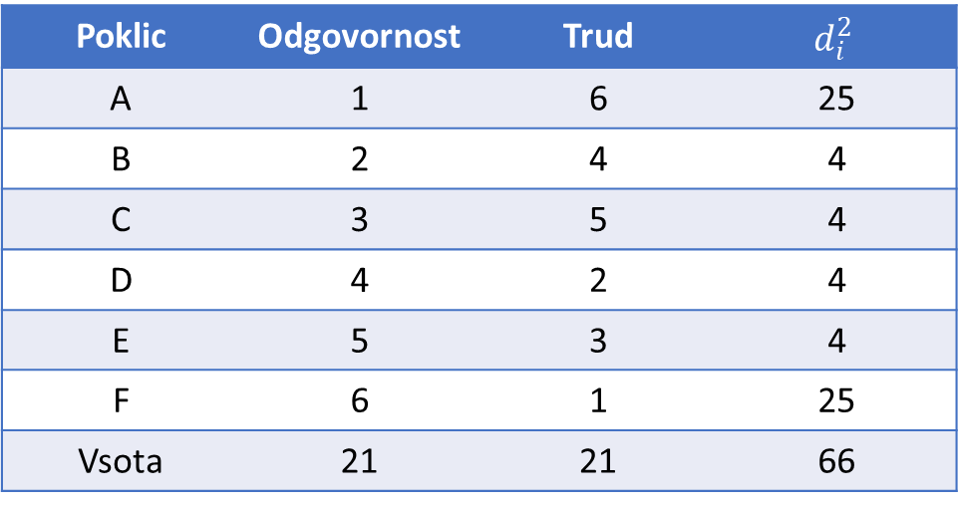
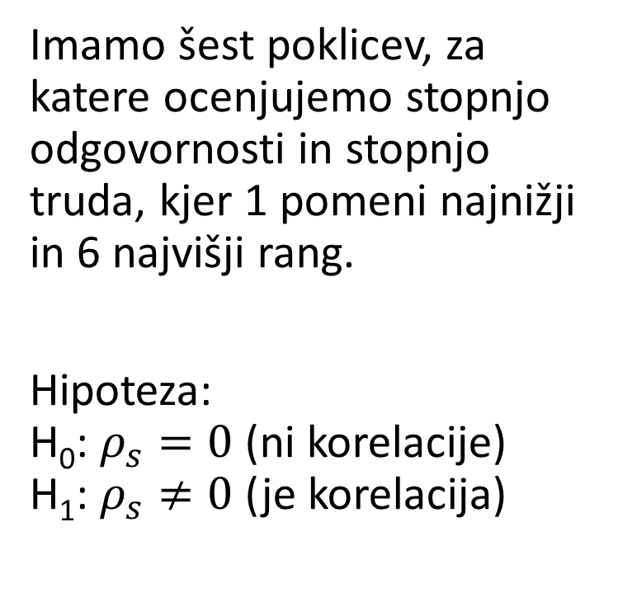
Spearmanov koeficient korealcije rangov: primer
Imamo šest poklicev, za katere ocenjujemo stopnjo odgovornosti in stopnjo truda, kjer 1 pomeni najnižji in 6 najvišji rang.
Hipoteza: H₀: $ρ_{s}=0$ (ni korelacije) H₁: $ρ_{s}≠0$ (je korelacija)
Poklic | Odgovornost | Trud | $$d_{i}^{2}$$
A | 1 | 6 | 25
B | 2 | 4 | 4
C | 3 | 5 | 4
D | 4 | 2 | 4
E | 5 | 3 | 4
F | 6 | 1 | 25
Vsota | 21 | 21 | 66

Slide 24
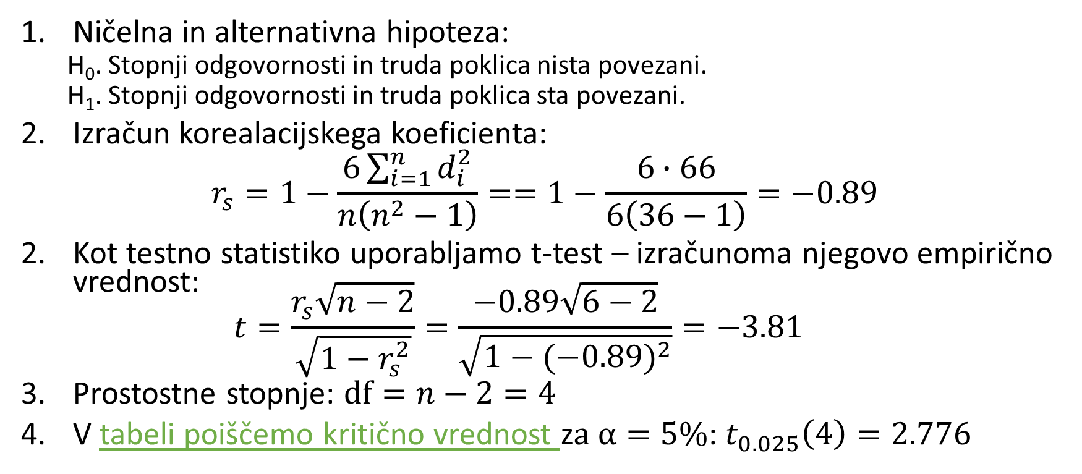
Spearmanov koeficient korealcije rangov: izračun
Ničelna in alternativna hipoteza:
H₀. Stopnji odgovornosti in truda poklica nista povezani.
H₁. Stopnji odgovornosti in truda poklica sta povezani.
Izračun korealacijskega koeficienta:
$$r_{s}=1−\frac{6\sum_{i=1}^{n}{d_{i}^{2}}}{n\left(n^{2}−1\right)}==1−\frac{6∙66}{6\left(36−1\right)}=−0.89$$
Kot testno statistiko uporabljamo t-test – izračunoma njegovo empirično vrednost: $t=\frac{r_{s}\sqrt{n−2}}{\sqrt{1−r_{s}^{2}}}=\frac{−0.89\sqrt{6−2}}{\sqrt{1−{(−0.89)}^{2}}}=−3.81$
Prostostne stopnje: $df=n−2=4$
V tabeli poiščemo kritično vrednost z$a α=5\%$: $t_{0.025}\left(4\right)=2.776$

Slide 25
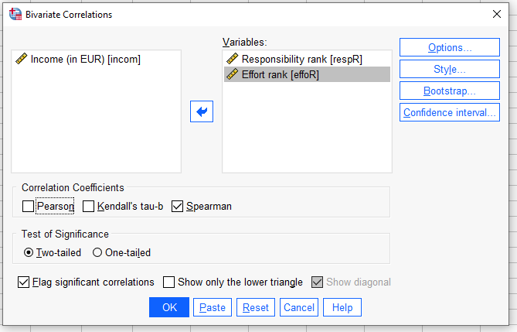
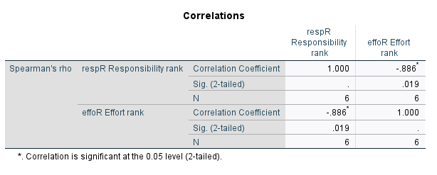
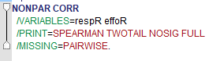
Spearmanov koeficient korealcije rangov v SPSS

Slide 26
Spearmanov koeficient: posebni primeri
Če je ena od dveh spremenljivk intrvalna ali razmernostna, uporabimo njen rang.
Če imamo v nizu več enakih vrednosti, jim dodelimo enak rang.
Poklic | Dohodek | Rang dohodka
A | 800 | 1
C | 1000 | 2
B | 1500 | 3
D | 1800 | 4
F | 2000 | 5
E | 2500 | 6
A = B = C < D < E < F = G < H
2 2 4 5 6.5 6.5 8
(1+2+3)/3=2 (6+7)/2=6.5
Opomba: primer na levi in primer na desni nista povezana

Slide 27
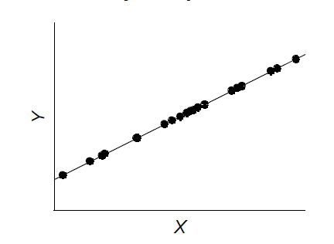
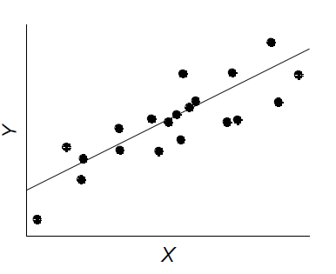
2 vrsti linearne povezanosti
Funkcionalna povezanost
Korelacijska (stohastična) povezanost

Slide 28
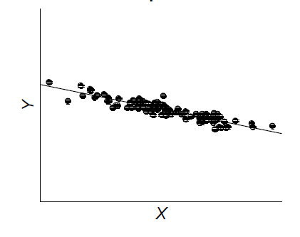
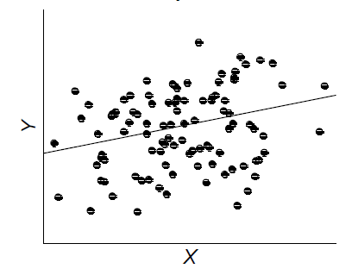
Moč povezanosti
Šibka
Močna

Slide 29


Nelinearna povezanost
Ni linearne povezanosti
Nelinearna povezanost

Slide 30

Kovarianca
Mera linearne povezanosti za intervalne in razmernostne spremenljivke
Na populaciji: $C_{XY}=\frac{1}{N}\sum_{i=1}^{N}{(x_{i}−μ_{X})(y_{i}−μ_{Y})}$
Na vzorcu: $C_{XY}=\frac{1}{n−1}\sum_{i=1}^{n}{(x_{i}−\overline{X})(y_{i}−\overline{Y})}$
Interpretacija:
$C_{XY}>0$: pozitivna linearna povezanost
$C_{XY}=0$: ni linearne povezanosti
$C_{XY}<0:$ negativna linearna povezanost

Slide 31

Pearsonov korelacijski koeficient
Ker kovarianca ni standardizirana, izračunamo še Pearsonov korelacijski koeficient:
$$ρ_{XY}=\frac{C_{XY}}{σ_{X}σ_{Y}}=\frac{\sum_{i=1}^{N}{(x_{i}−μ_{X})(y_{i}−μ_{Y})}}{\sqrt{\sum_{i=1}^{N}{{(x_{i}−μ_{X})}^{2}∙\sum_{i=1}^{N}{{(y_{i}−μ_{Y})}^{2} }}}}$$
Definiran je na intervalu [-1, 1] in vrednosti interpretiramo podobno kot pri Spearmanovem koeficientu korelacije rangov:
$ρ>0$: pozitivna linearna povezanost – če povečamo vrednosti ene spremenljivke, se povečajo tudi vrednosti druge
$ρ<0$: negativna linearna povezanost – če povečamo vrednosti ene spremenljivke, se vrednosti druge zmanjšajo
$ρ=0$: ni linearne povezanosti

Slide 32

Pearsonov korelacijski koeficient: primer
Podatki: Pearson.sav
X: leta šolanja
Y: število ur, ki jih tedensko namenimo branju dnevnih časopisov
Ali obstaja povezava med leti šolanja in številom ur branja dnevnih časopisov?

Slide 33


Pearsonov korelacijski koeficient: izračun
Ničelna in alternativna hipoteza: H₀: Ni linearne povezave med leti šolanja in branjem dnevnih časopisov H₁: Obstaja linearna povezava med leti šolanja in branjem dnevnih časopisov
Pearsonov korelacijski koeficient: $r_{XY}=\frac{C_{XY}}{s_{X}s_{Y}}=\frac{\sum_{i=1}^{n}{(x_{i}−\overline{X})(y_{i}−\overline{Y})}}{\sqrt{\sum_{i=1}^{n}{{(x_{i}−\overline{X})}^{2}∙\sum_{i=1}^{n}{{(y_{i}−\overline{Y})}^{2} }}}}=\frac{48}{\sqrt{104∙26}}=0.92$
Empirična t-vrednost: t= $\frac{r\sqrt{n−2}}{\sqrt{1−r^{2}}}= \frac{0.92\sqrt{8−2}}{\sqrt{1−0.92}}=5.88$
Prostostne stopnje: $df=n−2=6$
V tabeli poiščemo kritično vrednost t za $α=5\%$: $t_{0.025}\left(6\right)=2.447$
Kritično območje: $±t_{α/2}(8−2)$=$±t_{0.025}(6)$=$±2.45$

Slide 34



Pearsonov koeficient korealcije v SPSS

Slide 35

Primeri pozitivne in negativne povezanosti

Slide 36
Regresija
Povezanost: X <----> Y Kavzalnost: X ----> Y
Regresijska analiza je metoda za analizo vzročne povezanosti med intervalnimi oziroma razmernostnimi spremenljivkami, tj. za pojasnjevanje in napovedovanje vrednosti odvisne spremenljivke na podlagi vrednosti neodvisnih spremenljivk.
Vrste regresije glede na število spremenlijvk:
Bivariatna regresija (ena neodivisna, ena odvisna spremenljivka)
Multiple regresija (več neodvisnih, ena odvisna spremenljivka)
Vrste regresije glede na obliko regresijske funkcije:
Linearna regresija
Nelinearna regresija

Slide 37
Regresijska analiza: postopek
Grafično ovrednotite razmerje med dvema vrednostma na razsevnem grafikonu, da preverite, ali izgleda kot linearna povezava.
Če je smiselno definirati eno spremenljivko kot odvisno (Y) in eno kot neodvisno (X), potem je mogoče izračunati regresijsko funkcijo regresijsko funkcijo in narisati regresijsko premico.
V primeru, da analiziramo vzorec, je smiselno preveriti tudi lastnosti regresijskega koeficienta.
Z upoabo regrsijske premice lahko na podlagi vrednosti neodvisne spremenljivke X napovemo vrednosti odvisne spremenljivke Y.
Kakovost pojasnjevanja razmerja lahko ocenimo na podlagi determinacijskega koeficienta in napovedanih vrednosti s standardno napako ocene.

Slide 38

Regresijska funkcija
Matematično je regresijska premica definirana z metodo najmanjših kvadratov, ki išče vrednosti odvisne spremenljivke, kjer so kvadratna odstopanja resničnih vrednosti od predvidnih minimalna.
Regresijska funkcija $Y^{′}=f\left(x\right)$ kaže učinek neodvisne spremenljivke X na odvisno spremenljivko Y, če na njo ne bi vplivalo nič drugega.
Vendar običajno na spremenljivko Y vplivajo tudi drugi učinki, zato točke na razsevnem grafikonu odstopajo od idealne premice, ki je izražena kot napaka ali motnja (E): $Y=Y^{′}+E=f\left(x\right)+E$
Če je regresijska funkcija linearna, jo lahko zapišemo kot: $Y^{′}=f\left(x\right)=a+bX$
V tem primeru je regresijska odvisnost enaka: $Y=Y^{′}+E=a+bX+E$
Za vsako i-to enoto velja: $y_{i}=y_{i}^{′}=a+bx_{i}+e_{i}$

Slide 39


Regresijska funkcija: razsevni grafikon
$$Y^{′}=a+bX$$
Note: Parameter a določa, kje regresijska premica seka ordinatno os, parameter b pa naklon premice.

Slide 40








Ocenjevanje paramtrov z metodo najmanjših kvadratov
$$F=\sum_{i=1}^{N}{e_{i}^{2}=\sum_{i=1}^{N}{{(y_{i}−y_{i}^{′})}^{2}=}\sum_{i=1}^{N}{{(y_{i}−a−{bx}_{i})}^{2}=min}}$$
$$\frac{∂F}{∂a}=0;\frac{∂F}{∂b}=0$$
a = $μ_{Y}−\frac{C_{XY}}{σ_{X}^{2}}μ_{Y}$
b =$\frac{C_{XY}}{σ_{X}^{2}}$
Za populacijo:
Za vzorec:
Y’ = $μ_{Y}+\frac{C_{XY}}{σ_{X}^{2}}{(X−μ}_{X})$
$$s_{X}^{2}=\frac{1}{n−1}\sum_{i=1}^{n}{{(X−\overline{X})}^{2}}$$
$$C_{XY}=\frac{1}{n−1}\sum_{i=1}^{n}{(x_{i}−\overline{X})(y_{i}−\overline{Y})}$$
Y’ = $\overline{Y}+\frac{C_{XY}}{s_{X}^{2}}(X−\overline{X})$
40

Slide 41





Linearna regresija: primer
Podatki: Pearson.sav (X: leta šolanja, Y: tedensk število ur branja dnevnih časopisov)
Izračun povprečja:
Izračun vsote kvadratov razlik:
Regresijska enačba:
Interpretacija:
a = -0.69 predstavlja obseg branja oseb, ki se niso šolale
b = 0.46 predstavlja pozitivno zveza med šolanjem in branjem – za vsako leto šolanja, se število ur branja poveča za 0.46 ure
$$\overline{X}=\frac{1}{n}\sum_{i=1}^{n}{x^{i}=}\frac{1}{8}∙64=8$$
$$\overline{Y}=\frac{1}{n}\sum_{i=1}^{n}{y^{i}=}\frac{1}{8}∙24=3$$
$$\sum_{i=1}^{n}{{(x}^{i}−\overline{X})=}104$$
$$\sum_{i=1}^{n}{{(y}^{i}−\overline{Y})=}26$$
$$\sum_{i=1}^{n}{{(x}^{i}−\overline{X}){(y}^{i}−\overline{Y})=}48$$
$$Y^{′}=\overline{Y}+\frac{C_{XY}}{s_{X}^{2}}∙\left(X−\overline{X}\right)=3+\frac{48}{104}∙\left(x−8\right)=−0.69+0.46X$$
41

Slide 42

Napovedovanje vrednosti: primer
Ko definiramo regresijsko funkcijo, lahko formulo uporabimo za napovedovanje vrednosti novih enot.
Primer: Koliko ur branja lahko pričakujemo od osebe, ki se je šolala 7 let?
Interpretacija: Za nekoga s sedmimi leti šolanja bi pričakovali, da dnevne časopise bere 2,54 ure na teden.
$$X=7$$
$$Y^{′}=a+bX$$
$$Y^{′}=−0.69+0.46X$$
$$Y^{′}=2.54$$
42

Slide 43








Sklepanje z vzorca na populacijo
Regresijska premica na populaciji:
Testiranje hipotez:
Vzorčni regresijski koeficient b je nepristranska cenilka za populacijski regresijski koeficient β:
Testna statistika (standardizirani vzorčni regresijski koeficient) je:
$$Y^{′}=α+βB$$
$$H_{0}:β=β_{H}$$
$$H_{1}:β≠β_{H}$$
$$b=\frac{C_{XY}}{s_{X}^{2}}$$
$$SE\left(b\right)=\frac{s_{Y}\sqrt{1−r^{2}}}{s_{X}\sqrt{n−2}}$$
$$E\left(b\right)=β$$
$$t=\frac{b−β_{H}}{SE(b)}=\frac{s_{X}\sqrt{n−2}}{s_{Y}\sqrt{1−r^{2}}}(b−β_{H})$$
43

Slide 44




Indikatorja kakovosti za regresijske modele
Determinacijski koeficient (odstotek pojasnjene variance)
Standardna napaka ocene (natančnost napovedi)
Indikator kakovosti odvisnosti med obema spremenljivkama
Indikator kakovosti napovedi vrednosti odvisnih spremenljivk z uporabo regresijske premice
$$σ_{e}=\sqrt{\frac{1}{N}\sum_{i=1}^{N}{{(y_{i}−y_{i}^{′})}^{2}}}=σ_{Y}\sqrt{1−ρ^{2}}$$
$$R=\frac{σ_{y^{′}}^{2}}{σ_{y}^{2}}=\frac{\sum_{i=0}^{N}{{(y_{i}^{′}−μ_{Y})}^{2}}}{\sum_{i=0}^{N}{{(y_{i}−μ_{Y})}^{2}}}=ρ^{2}$$
$$s_{e}=\sqrt{\frac{1}{n−1}\sum_{i=1}^{n}{{(y_{i}−y_{i}^{′})}^{2}}}=s_{Y}\sqrt{1−r^{2}}$$
$$R=\frac{s_{y^{′}}^{2}}{s_{y}^{2}}=\frac{\sum_{i=0}^{n}{{(y_{i}^{′}−\overline{Y})}^{2}}}{\sum_{i=0}^{n}{{(y_{i}−\overline{Y})}^{2}}}=r^{2}$$

Slide 45





Sklepanje z vzorca na populacijo: primer
$$Y^{′}=−0.69+0.46X$$
H0: β=0: Leta šolanja ne vplivajo na pogostost branja
H1: β≠0: Leta šolanja ne vplivajo na pogostost branja
Opomba: Vrednost t je enaka kot Pearsonov korelacijski koeficient, saj gre za bivariatno regresijo.
Interval zaupanja:
Indikatorja kakovosti:
$$t_{e}=\frac{s_{x}\sqrt{n−2}}{s_{y}\sqrt{1−r^{2}}}\left(b−β_{H}\right)=\frac{\sqrt{104}∙\sqrt{8−2}}{\sqrt{26}∙\sqrt{\left(1−{0.92}^{2}\right)}}\left(0.46−0\right)=5.88$$
$±t_{α/2}\left(n−2\right)=$ $±t_{{0.05}/2}\left(8−2\right)=±t_{0.025}\left(6\right)=±$2.45
$$R=\frac{s_{y^{′}}^{2}}{s_{y}^{2}}=\frac{\sum_{i=0}^{n}{{(y_{i}^{′}−\overline{Y})}^{2}}}{\sum_{i=0}^{n}{{(y_{i}−\overline{Y})}^{2}}}=\frac{22.154}{26}=0.85$$
$$s_{e}=\sqrt{\frac{1}{n−1}\sum_{i=1}^{n}{{(y_{i}−y_{i}^{′})}^{2}}}=\sqrt{\frac{1}{7}∙3.846}=0.74$$

Slide 46




Razsevni grafikon v SPSS

Slide 47



Linearna regresija v SPSS

Slide 48
Vaje v SPSS
Dateka: CY08MSP_STU_QQQ.SAV oziroma PISA22_stud_SI.SAV
Vprašalnik: CY08MSP_STU_QQQ.SAV
Ali obstaja povezanost med številom knjig doma (ST255) in:
zaznavo statusa družine (ST259)?
povprečno stopnjo zadovoljstva z življenjem (ST016)?
tem, ali sta se en ali oba dijakova starša rodila v drugi državi (ST019)?
Ali med dijaki, ki so edinci, in tistimi, ki niso (ST2430) obstajajo razlike v
zaznavi statusa družine (ST259)?
povprečno stopnjo zadovoljstva z življenjem (ST016)?
tem, ali sta se en ali oba dijakova starša rodila v drugi državi (ST019)?
Kakšna je povezanost med posameznimi postavkami v okviru vprašanja ST307?

